Slide 1
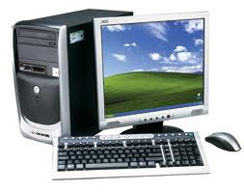
ИНФОРМАТИКА

Slide 2

6 “Б” сынып

Slide 3
Сабақтың тақрыбы:
“Ақпараттық әлемінде”
сайыс сабақ.

Slide 4
Сабақтың мақсаты:
Ақпарат тақрыбында алған
білімдерін қалыптастыру;
2. Оқушылардың пәнге деген қызығушылықтарын арттыру;
3. Оқушылардың бір – біріне деген достығын арттырып, сыйластыққа тәрбиелеу.

Slide 5
Сабақтың түрі: сайыс сабақ.
Сабақтың әдісі: сұрақ - жауап, топпен жұмыс.
Сабақтың көрнекілігі: интерактивті тақта, компьютерлер, үлестірмелі қағаздар.

Slide 6
Сабақтың барысы:
Ұйымдастыру кезеңі.
Сайыс шартымен өту.
Сайыс 5 кезеңнен тұрады.
Үйге тапсырманы сұрау. (компюьтермен жұмыс)
Жаңа сабақ:
топтарға бөлу
Жұмбақты тап.
Ойланда тап.
Кім жылдам.
Сиқырлы сандар.
Кроссвордты шеш.

Slide 7
Үй тапсырмасын пысықтау.
Мәтіндерді компьютерге еңгізу.

Slide 8
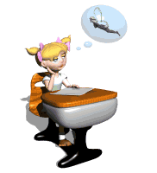
“Жұмбақтарды тап”

Slide 9

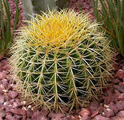
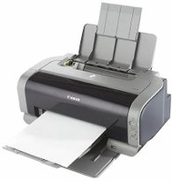
Төрт бұрышты әйнек,
Тұнып тұрған әлек.
(Монитор)
Бұтақ орнында мың бір инесі
Компьютер жаны оның мекені
Компьютер мен енеді,
Қағазға басып береді.

Slide 10
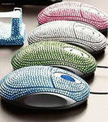
.
Батырмасын басасың,
Қажетті файлды ашасың.
Ақпаратты сақтап таратқан,
Жұртты өзіне қаратқан .
Компьютер

Slide 11


“Ойланда
тап “

Slide 12

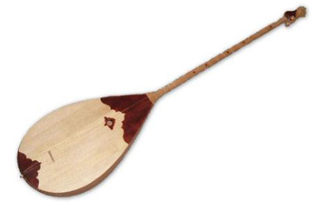
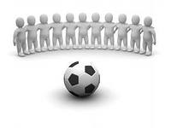

,,,, , ,,,,
,,
,,,
Ь Ю
КОМПЬЮТЕР

Slide 13
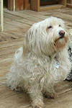
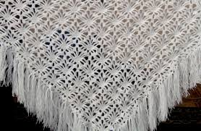
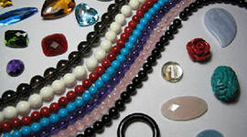
,,,
,,,,
МОНИТОР

Slide 14

“ Кім
жылдам?”

Slide 15
Өзбек тілінде | Қазақ тілінде
Ахборот | Жүйелі блок
Сичқонча | Операциялық жүйе
Тизимли блок | Модем
Операцияли тизим | Ақпарат
Клавиатура | Дербес компьютер
Модем | Тышқан
Шахсий компьютер | Мәтіналғы
Сканер | Пернетақта

Slide 16







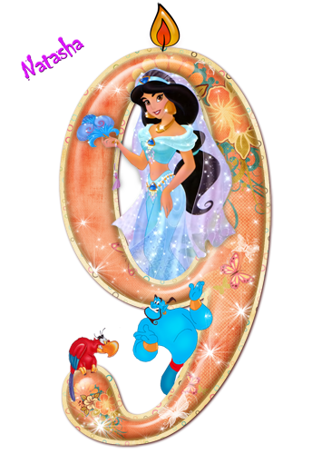

“Сиқырлы сандар”

Slide 17
Сиқырлы сандар
1 | 2 | 3 | 4 | 5 | 6
е | а | с | р | н | к
1 | 2 | 3 | 4 | 5 | 6
ш | а | т | қ | н | ы
3 | 6 | 2 | 5 | 1 | 4
3 | 6 | 1 | 4 | 2 | 5

Slide 18

Бағалау тақтасы.
Білімділер тобы | Ойшылдар тобы
Жұмбақты тап | Жұмбақты тап
Ойланда тап | Ойланда тап
Кім жылдам ? | Кім жылдам ?
Сиқырлы сандар | Сиқырлы сандар
Кроссворд шешу | Кроссворд шешу
Орташа балл -
Орташа балл -

Slide 19

.

Slide 20


НАЗАРЛАРЫҢЫЗҒА
РАХМЕТ!

